Slide 1
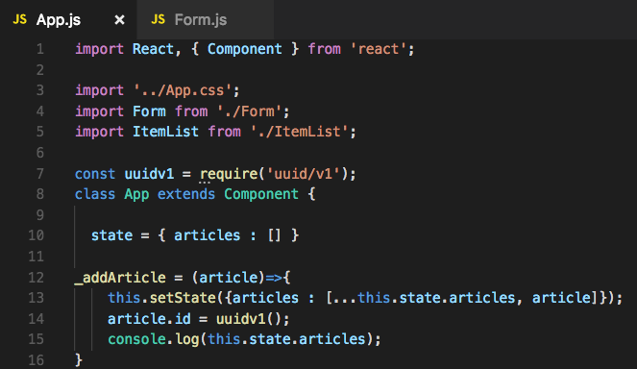
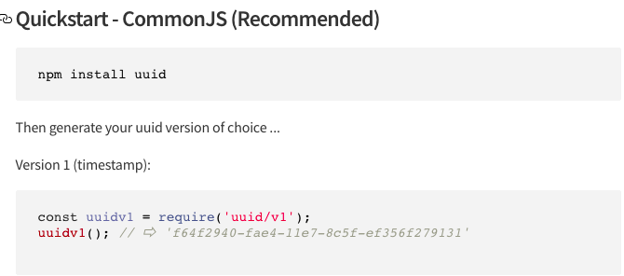
Bibliotheque UUID genere un clef aleatoire
Alternative : générer un id en millisecond depuis année 1970

